Slide 1
STL 시퀀스 컨테이너
C++14 기준
숭실대 전자공학전공
오 현 식

Slide 2
목 차
반복자
array<T,N> 컨테이너
vector<T> 컨테이너
deque<T> 컨테이너
queue<T> 컨테이너
list<T> 컨테이너
forward_list<T> 컨테이너
stack<T> 컨테이너 어댑터

Slide 3
컨테이너란?
객체를 일정한 방식으로 저장하고 조직화하는 객체
순차 컨테이너 : 객체들을 선형적(정렬하지 않는)으로 저장.
연관 컨테이너 : 객체들을 객체와 연관된 key값으로 위치를 정한다. key를 이용해 객체를 가져온다.
컨테이너 어댑터 : 순차 클래스 템플릿(기존 인터페이스를 확장).

Slide 4
반복자란?
포인터와 비슷한 동작
컨테이너 종류에 상관없이 일정한 방식으로 원소들을 접근/ 처리
원소들의 범위를 정의. 한 쌍(begin, end 반복자)으로 사용하는것이 일반적
컨테이너가 갖는 반복자의 특징은 컨테이너 타입에 따라 결정

Slide 5
반복자 카테고리
읽기 반복자 객체에 대한 읽기 권한을 갖는다. “한번”만 읽을 수 있다. 즉, 한번 반복자를 증가시키면 반복자가 가리켰던 이전 원소에 접근할 수 없으며, 이전 원소에 접근하려면 새 반복자를 써야한다. ++iter, iter++, iter1 == iter2, iter1 != iter2, *iter
출력 반복자 객체에 대한 쓰기 권한을 갖는다. “한번”만 쓸 수 있다. 즉, 순차열에 쓰기를 하기위해서는 새 반복자를 생성. ++iter, iter++, *iter
순방향 반복자 입력 반복자, 출력 반복자의 기능에 “재사용성(몇 번이고 쓸 수 있는)”을 추가한 것. 따라서, 원소를 읽거나 쓰는 작업에 순방향 반복자를 몇 번이고 원하는 만큼 재사용할 수 있음
양방향 반복자 순방향 반복자의 기능에 “역방향 이동”을 추가한 것. --iter, iter--, ++iter, iter++
랜덤 액세스 반복자 양방향 반복자의 기능에 “원소들을 마음대로 접근할 수 있는 기능”을 추가. iter+n, iter-n, iter += n, iter -= n iter[n] , *(iter+n)

Slide 6
시퀀스컨테이너 반복자 분류
컨테이너 | 반복자 타입
array | 랜덤 액세스 반복자
vector | 랜덤 액세스 반복자
deque | 랜덤 액세스 반복자
queue | 없음
list | 양방향 반복자
forward_list | 순방향 반복자
stack | 없음
priority queue | 없음

Slide 7
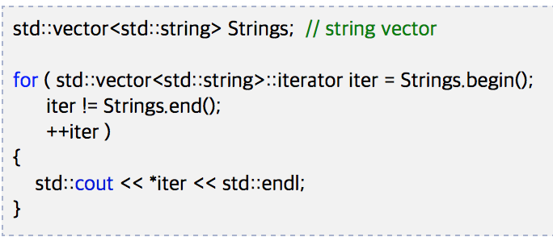
auto 키워드

Slide 8
컨테이너 공통 함수 멤버
array, vector, deque
begin(), end(), rbegin(), rend(), size(), front(), back(), at(), push_back(), insert(), emplace(), emplace_back(), swap()
list, forward_list
begin(), end(), rbegin(), rend(), size(), front(), back(), push_back(), push_front(), emplace(), emplace_back(), emplace_front(), insert(), swap(), sort(), merge()

Slide 9
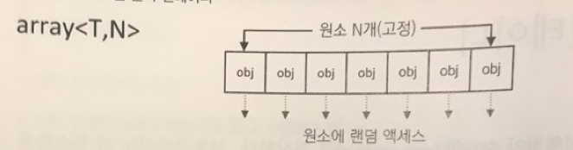
Array 란?
array<T,N>
타입 T, 원소의 개수가 N개인 “고정”된 길이의 배열

Slide 10
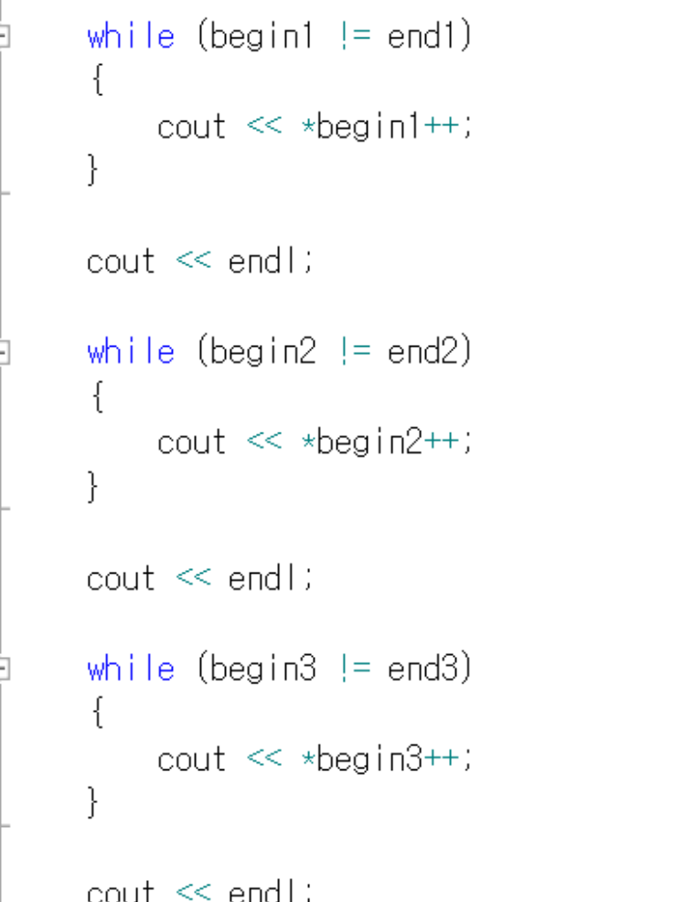
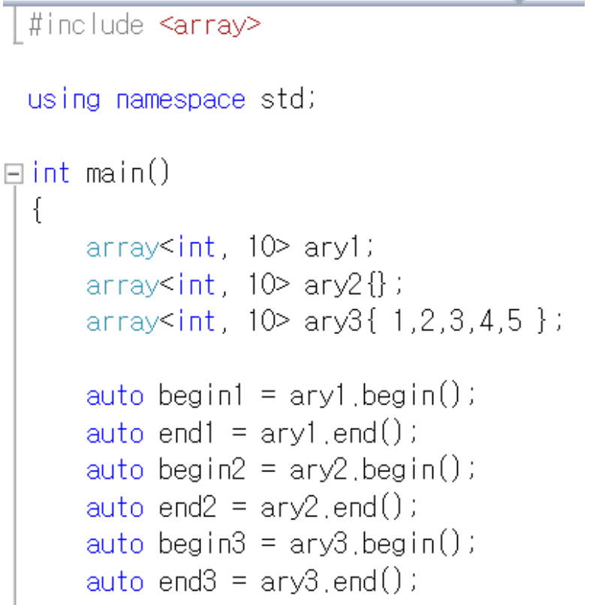
Array 란?

Slide 11
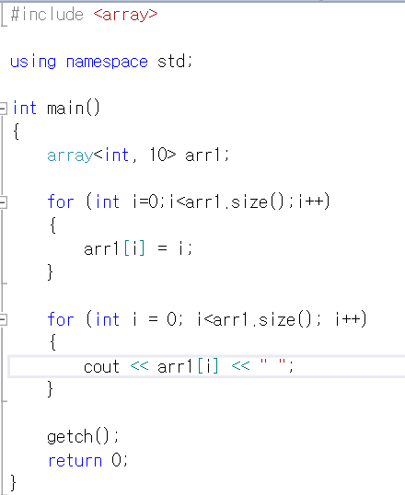

Array 란?

Slide 12
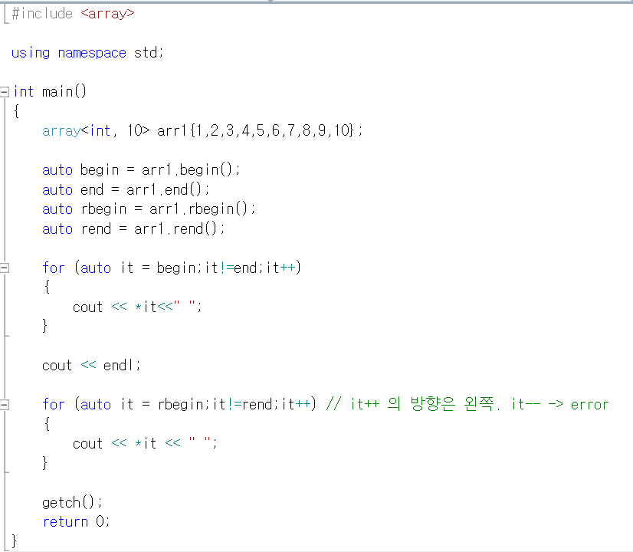
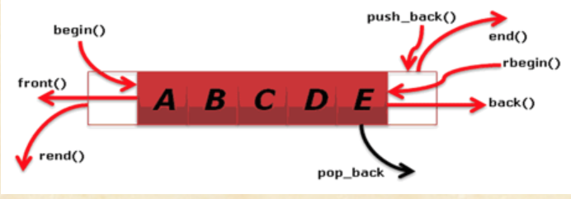
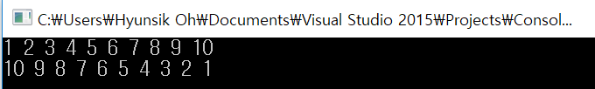
Array 란?

Slide 13
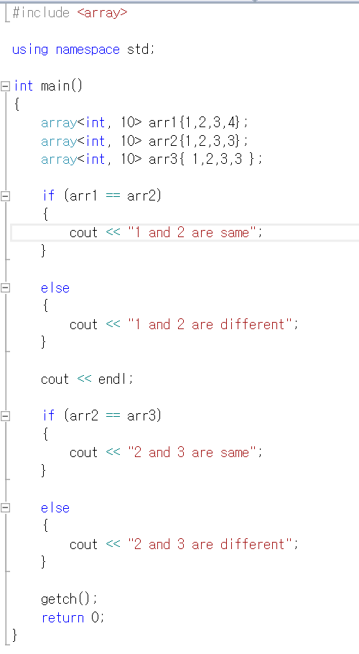
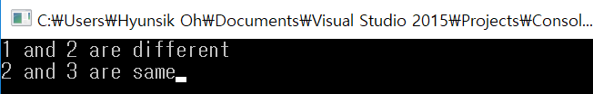
Array 란?

Slide 14
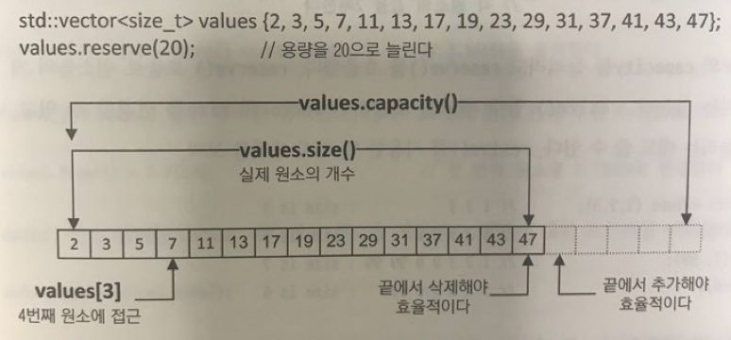
Vector 란?
array와는 다르게 더 많은 원소를 수용할 수 있도록 할당된 용량(capacity) 초과시 추가공간 자동 할당 (reallocation)
vector 크기 확장, 순차열 중간 원소 삽입/삭제시 오버헤드 발생

Slide 15
Vector 란?
장점
개별 원소들을 Index로 접근 가능
배열 마지막 원소의 삽입/삭제가 빠르다 -> deque, list 보다 빠름
단점
원소 삽입/삭제를 맨끝이 아닌 다른 곳에서 할 경우 시간이 현저히 오래 걸림
동적으로 컨테이너 크기가 확장/축소되나 Reallocation 비용이 큼 -> 처음부터 크게 잡자

Slide 16
Vector 란?
Vector 는 언제 사용하는 것이 좋을까?
중간의 데이터 삽입/ 삭제가 없을 때
랜덤 접근이 필요 할 때 -> list를 사용 할 경우 현저히 오래 걸림
배열의 크기를 알 수 없을 때 -> array는 고정된 크기 N이 전제

Slide 17
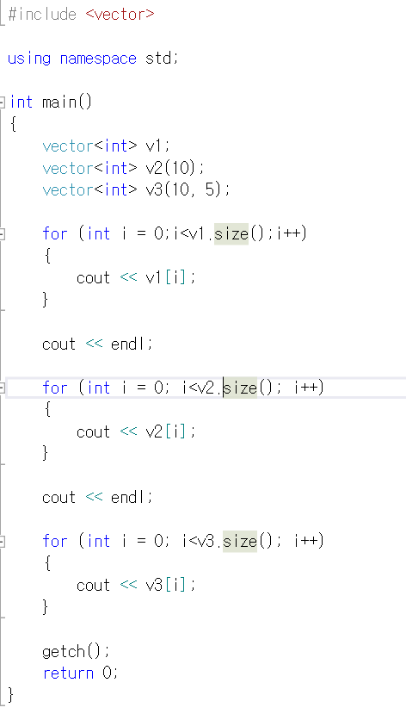
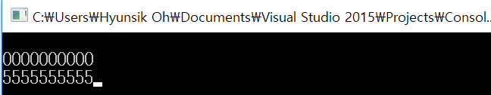
Vector 란?

Slide 18
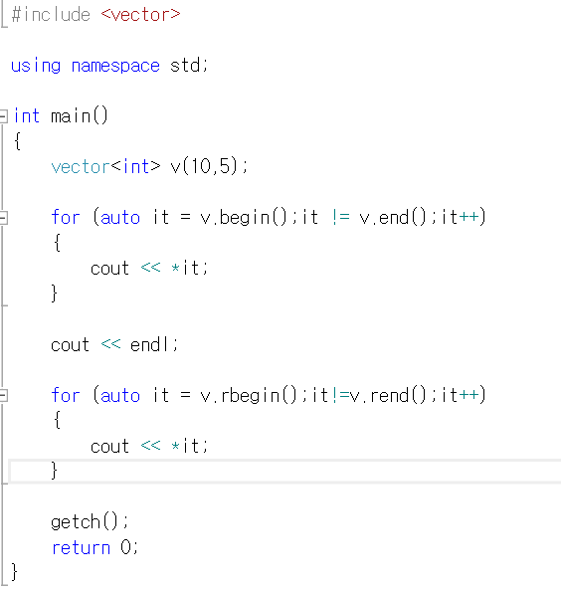
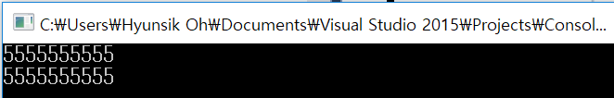
Vector 란?

Slide 19
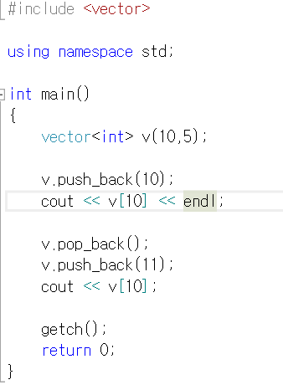

Vector 란?

Slide 20
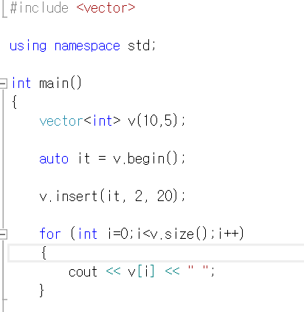
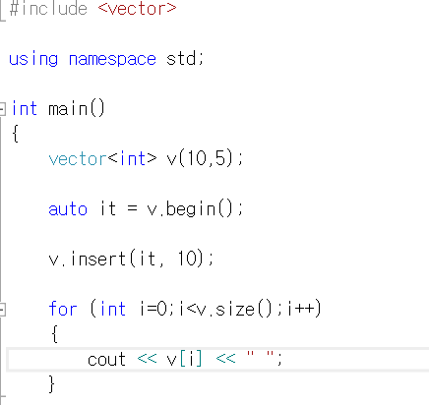

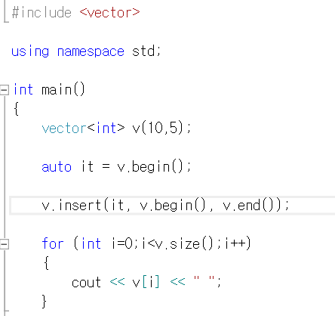


Vector 란?

Slide 21
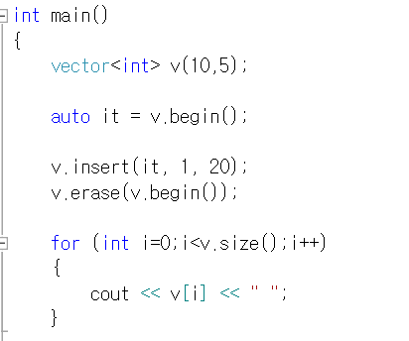


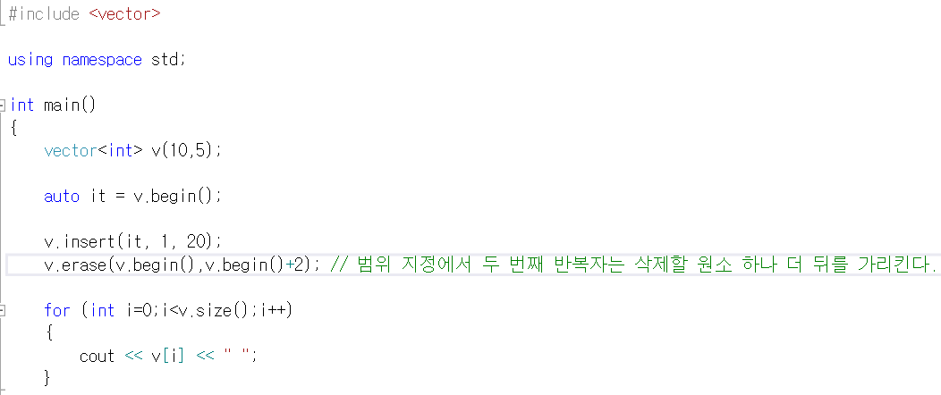
Vector 란?

Slide 22
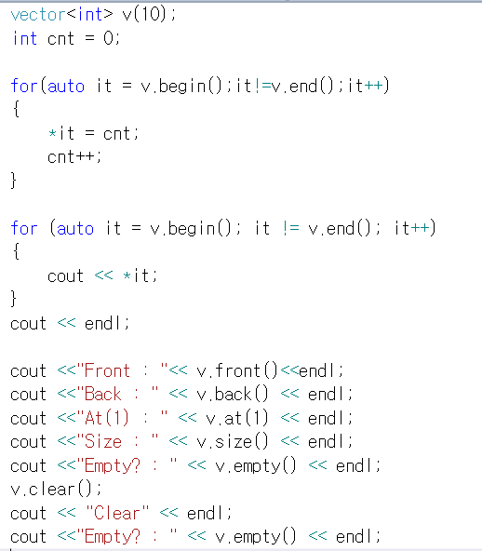
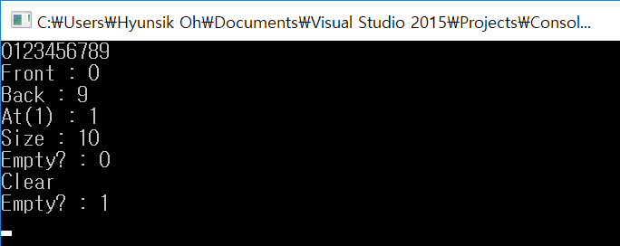
Vector 란?

Slide 23
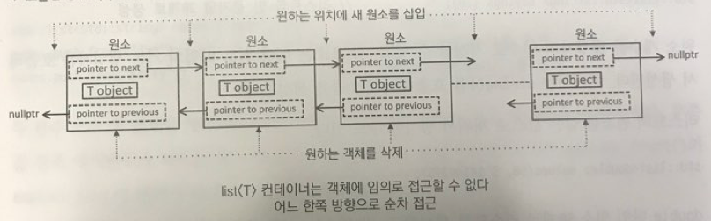
List 란?
Doubly linked list 로 구현되어 있음

Slide 24
List 란?
장점
순차열의 어느 위치라도 N에 원소 삽입/ 삭제가 가능
단점
인덱스로 임의원소 접근이 불가능. ( 한쪽 방향으로 순차접근 )

Slide 25
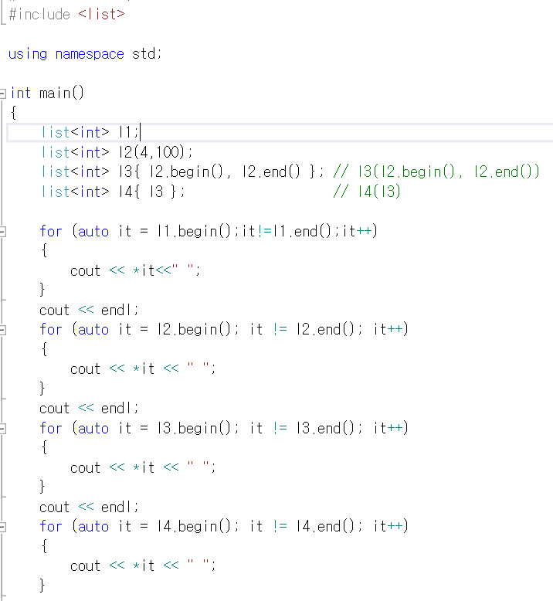
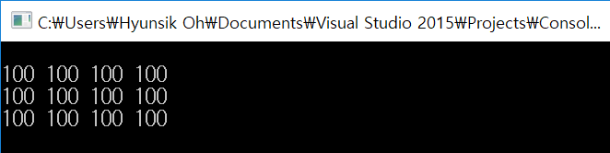
List 란?

Slide 26
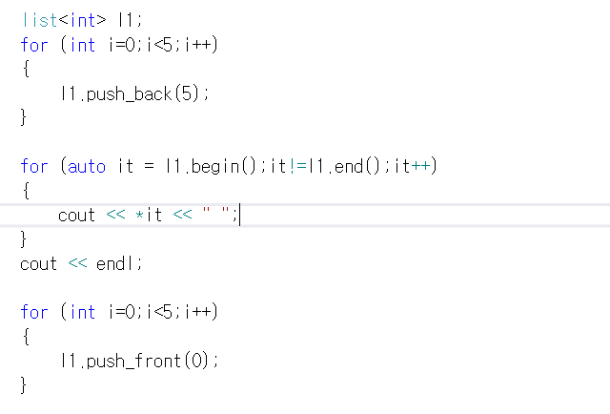
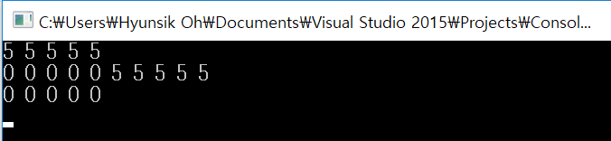
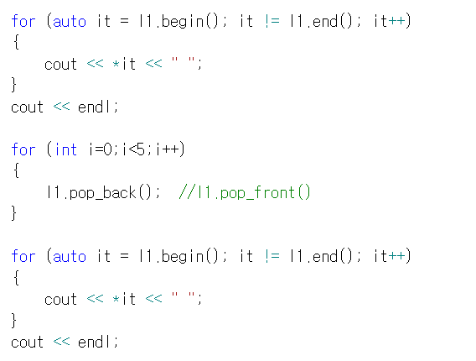
List 란?

Slide 27
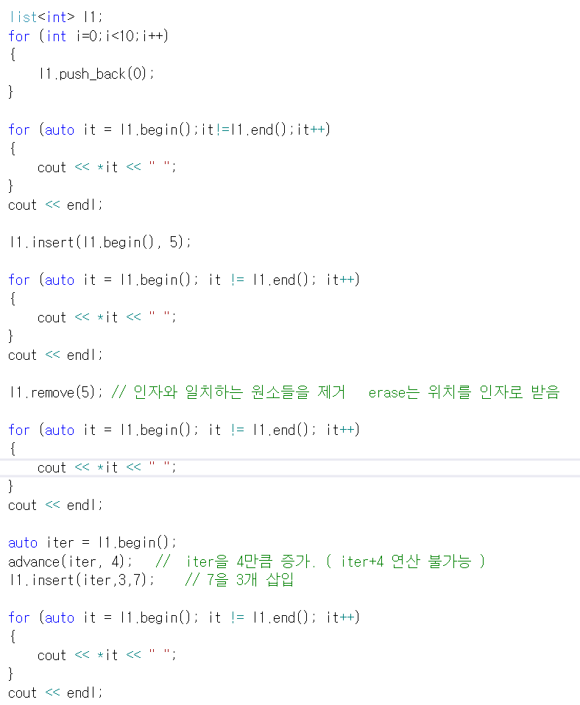
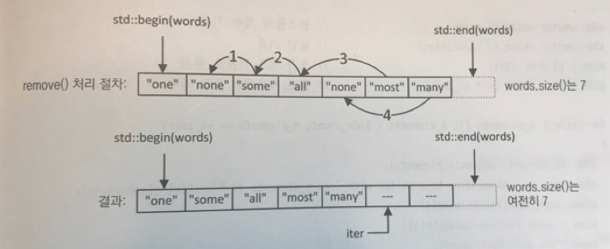
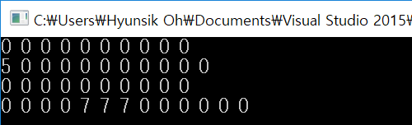
List 란?

Slide 28
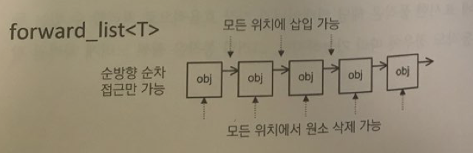
Forward_list 란?
단일 링크드 리스트로 객체를 저장
순방향 반복자 ( 역방향 불가 )

Slide 29
Forward_list 란?
List 에 비해 처리속도/ 메모리사용량 측면에서 우수
List 와 삽입/ 삭제 속도는 비슷
insert, erase 를 지원하지 않음 ( 구현의 복잡성 ) -> insert_after(), erase_after() 지원
size 를 지원하지 않음 ( 메모리 사용량 측면 ) -> <iterator> 헤더의 distance() 를 사용

Slide 30
Deque 란 ?
Double ended queue 의 줄임말
순차열 시작/끝에 객체들을 추가/삭제 가능
불연속적 메모리 블록으로 구성 ( vector 는 연속 )
FIFO(선입선출) 처리에 사용가능
Vector 의 단점 보완
동적 확장은 Reallocating 방식이 아닌 Chunk 단위로 메모리확장 비용 절감

Slide 31
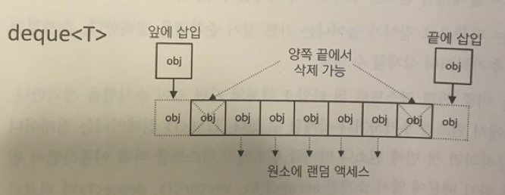
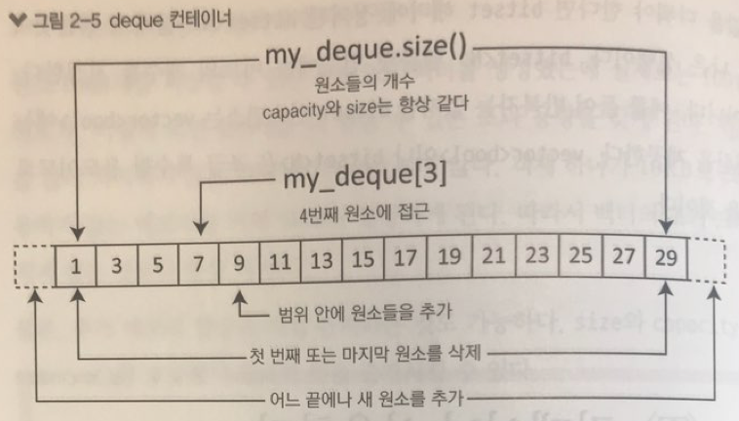
Deque 란 ?

Slide 32
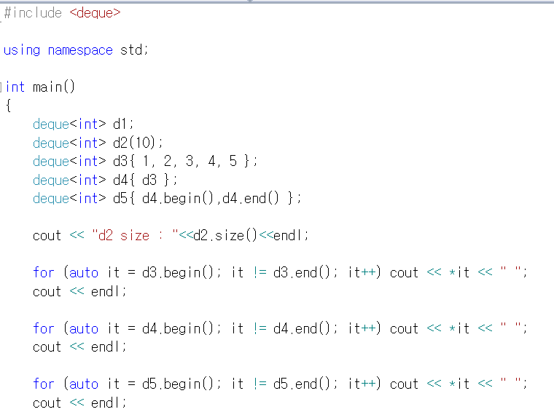
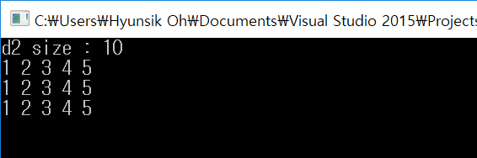
Deque 란 ?

Slide 33
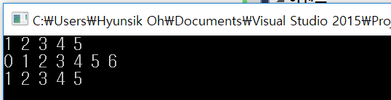
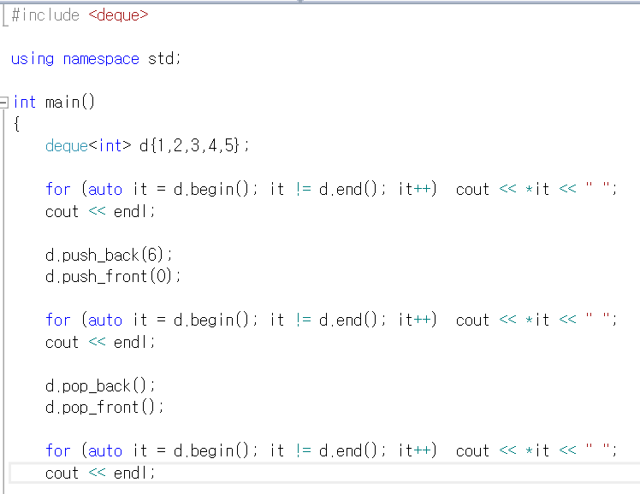
Deque 란 ?

Slide 34
컨테이너 어댑터란 ?
시퀀스 퀀테이너를 다른 기능을 제공하는 시퀀스 컨테이너로 정의하기 위해 래핑하는 클래스 템플릿
다른 기능을 제공하기 위해 컨테이너 기존 인터페이스를 확장(adapt)하기 때문에 adapter class 라고 부른다
stack<T> 컨테이너 : deque<T> 컨테이너를 LIFO(후입선출) 저장방식으로 변환하는 어댑터 클래스 템플릿
queue<T> 컨테이너 : deque<T> 컨테이너를 FIFO(선입선출) 저장방식으로 변환하는 어댑터 클래스 템플릿
priority_queue<T> 컨테이너 : vector<T> 컨테이너를 가장 큰 원소가 항상 앞에 오도록 원소들의 순서를 관리하는 큐로 변환하는 어댑터 클래스 템플릿. queue 헤더에 정의되어 있음

Slide 35
Stack 이란?
LIFO(후입선출)
최상위 원소만 접근 가능
원소 접근은 바로 상위 원소를 제거한 후 접근 가능

Slide 36
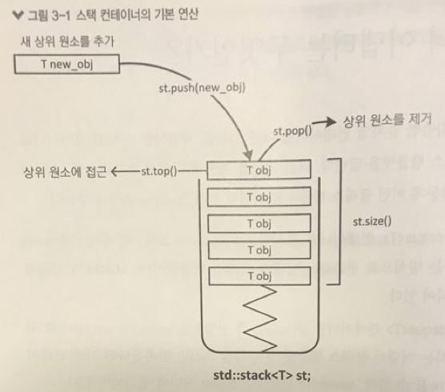
Stack 이란?

Slide 37
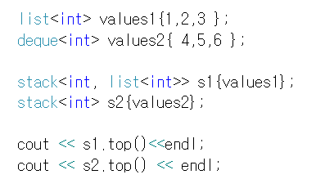
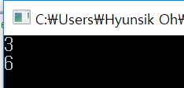
Stack 이란?

Slide 38
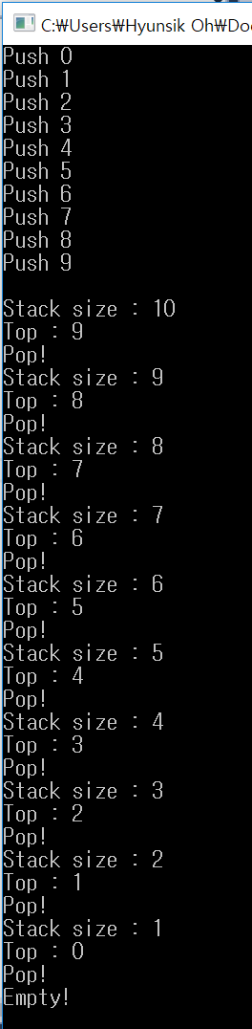
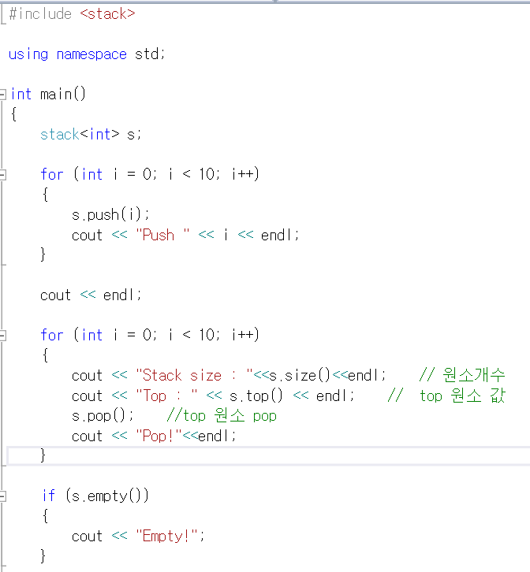
Stack 이란?

Slide 39
Queue 란?
FIFO(선입선출)
첫 번째와 마지막 원소만 접근 가능
원소의 추가는 큐의 뒤에서, 원소의 제거는 큐의 앞에서만 가능

Slide 40
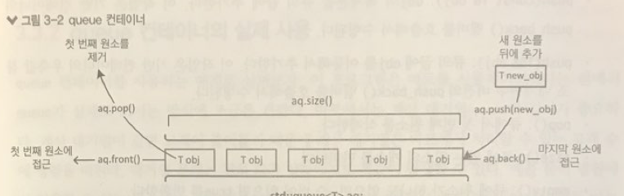
Queue 란?

Slide 41
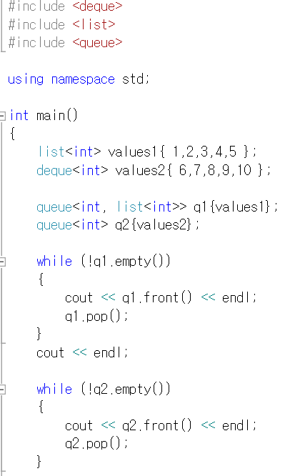
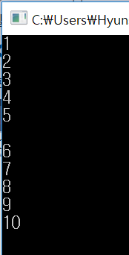
Queue 란?

Slide 42
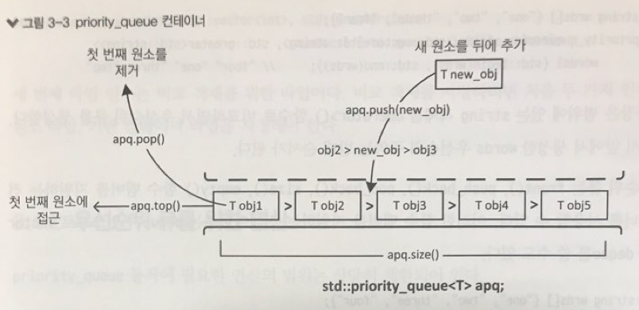
Priority queue 란?
우선순위가 가장 높은 원소(기본은 값이 가장 큰 원소) 순으로 정렬하여 담아두는 큐
“우선순위”는 내가 결정한다

Slide 43
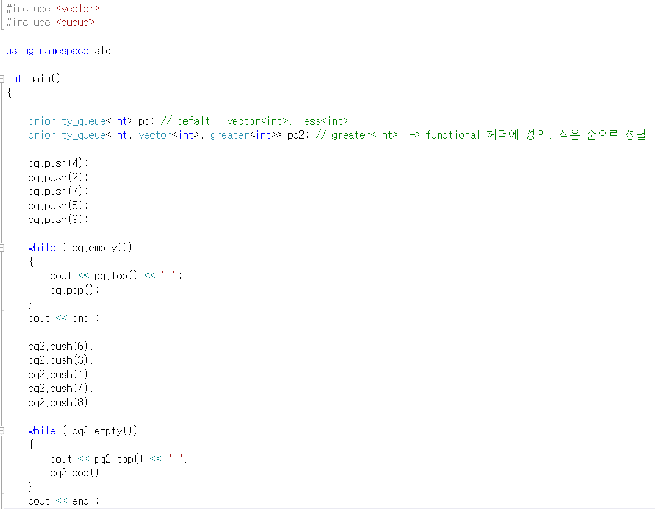
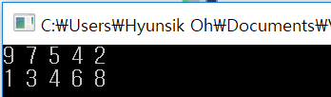
Priority queue 란?

Slide 44


Priority queue 란?

Slide 45
감사합니다

